Slide 1
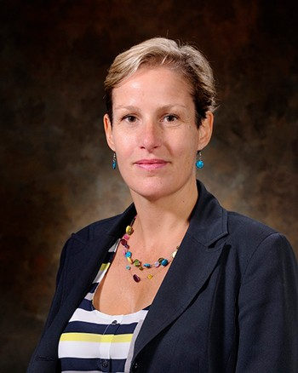
Sous-ministre adjoint (Politiques) - Peter Hammerschmidt
SANS CLASSIFICATION
Sous-ministre adjointe (Science et technologie) – Isabelle Desmartis
Nommée en janvier 2018
Aussi chef de la direction de Recherche et développement pour la défense Canada, une agence de la Défense nationale.
Plus de 20 ans d’expérience dans la fonction publique dans les domaines de la défense et de la sécurité.
A auparavant occupé les postes de directrice générale - Planification des politiques et d’adjointe au chef du renseignement de la défense.
MANDAT
Fournir un leadership national en matière de science, technologie et innovation pour la défense et la sécurité afin d’améliorer la posture de défense et de sécurité du Canada.
Agir à titre de conseillère scientifique en chef pour le Ministère de la Défense nationale, les Forces armées canadiennes et les communautés de la sécurité publique et nationale.
Collaborer avec un réseau étendu d’intervenants et de partenaires domestiques et internationaux.
Exercer l’autorité fonctionnelle afin d’assurer la cohérence des investissements en matière de science, technologie et innovation.
Faits saillants
Total des employés :
1 300
Budget :
335 M$ par année
Le budget annuel comprend 1,6 G$ sur 20 ans pour le programme Innovation pour la défense, l’excellence et la sécurité (IDÉes).
Emplacements principaux :
Quartier général de la Défense nationale (Carling)
Sept Centres de recherche partout au Canada, chacun possédant une expertise unique.
PRINCIPAUX PARTENAIRES
Internes :
Toute l’équipe de la Défense
Externes :
Sécurité publique Canada
Centre national de Recherche du Canada
Ministères et organismes à vocation scientifique (MOVS)
Centre de la sécurité des télécommunications
Organisation du Traité de l’Atlantique Nord
Groupe des cinq (Five Eyes)
Industrie
Milieu universitaire
Photo de N1
principaux ENJEUX POUR LA SOUS-MINISTRE ADJOINTe (SCIENCE ET TECHNOLOGIE)
Progression de la programmation en matière d’innovation
Superviser les investissements des programmes en science, technologie et innovation.
Poursuivre le déploiement des éléments du programme Innovation pour la défense, l’excellence et la sécurité afin que le Ministère de la Défense nationale et les Forces armées canadiennes puissent évaluer de nouvelles solutions novatrices et mieux intégrer les résultats.
Concevoir le Centre d’excellence en Innovation du Ministère de la Défense nationale afin de faciliter l’accès à une variété d’instruments en innovation, et pouvoir en tirer profit, d’une manière flexible et opportune.
Défense continentale
Appuyer la vision de la politique de défense selon laquelle le Canada est en sécurité en Amérique du Nord.
Formuler des conseils et une orientation en matière de sciences et technologie pour le Ministère de la Défense nationale et les Forces armées canadiennes au sujet de la défense continentale et de la modernisation du Commandement de la défense aérospatiale de l’Amérique du Nord.
Formuler des conseils sur la surveillance des approches nordiques fondées sur les résultats scientifiques du programme de connaissance de la situation dans tous les domaines.
Science ouverte et intégrité scientifique
Honorer les engagements fédéraux qui promeuvent l’échange de la science ouverte.
Mettre en œuvre notre guide ministériel sur la science ouverte et notre politique d’intégrité scientifique.
Améliorer la gestion des données scientifiques afin d’optimiser leur valeur sans compromettre les considérations opérationnelles et nationales comme la sécurité, les renseignements personnels et l’éthique.
Formuler des conseils sur les risques et les vulnérabilités en matière de sécurité économique liés aux technologies émergentes et perturbatrices, à la propriété intellectuelle, et à l’accès à l’innovation.
SCINERGIE 2020
Revitaliser l’organisation, augmenter l’agilité et maximiser les répercussions de la science, de la technologie et de l’innovation sur la défense et la sécurité.
Mettre en œuvre une gouvernance agile, une structure organisationnelle plus légère et des mesures promouvant des effectifs diversifiés et en santé.
Offrir un programme stratégique de science, technologie et innovation :
Augmenter la cohérence des investissements dans les domaines d’intérêt stratégique;
Permettre l’exploitation des connaissances et formuler des conseils sur les priorités actuelles;
Éclairer les priorités stratégiques futures.

